Slide 1
PHÒNG GIÁO DỤC VÀ ĐÀO TẠO QUẬN LONG BIÊN
TRƯỜNG MẦM NON BẮC CẦU
GIÁO ÁN
PHÁT TRIỂN NHẬN THỨC
Đề tài: Đếm trên đối tượng trong phạm vi 10 và đếm theo khả năng
Giáo viên: Nguyễn Quỳnh- Nguyễn Linh
Lứa tuổi: MGL (5-6 tuổi)

Slide 2
Cho cả lớp hát bài hát “ Cháu vẽ ông mặt trời”

Slide 3
Ôn luyện đếm trong phạm vi 5

Slide 4
1

Slide 5
2

Slide 6
3

Slide 7
4

Slide 8
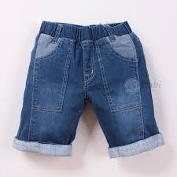
5

Slide 9
Dạy trẻ đếm trên đối tượng trong phạm vi 10 và đếm theo khả năng

Slide 10
6

Slide 11
7

Slide 12
8

Slide 13
